Slide 1
Welkom Havo 4.

Slide 2
Agenda:
Les 1: 2.1 t/m 2.5 (40 min) 1.16 nabespreken.
Les 2: 2.6 t/m 2.9

Slide 3
Hoofdstuk 2 gaat over de marktvorm monopolie.
Bied een uniek product aan.
Een marktvorm met één aanbieder, moeilijk/geen toetredingsmogelijkheden.
En de individuele aanbieder heeft veel invloed op de prijs.

Slide 7
Lees 2.1 monopoliemacht in telefonie brokkelt af en maak opgave 2.1, 2.2 en 2.3
10 minuten de tijd
Vandaag gaan we tot en met 2.5 maken, je kan alvast verder lezen/maken.
12
11
10
8
9
5
6
7
4
3
1
2

Slide 8
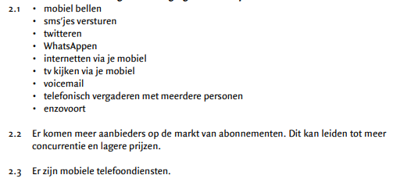

Slide 9
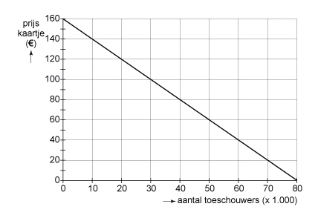
Vraaglijn = prijsafzet lijn.
Vraag naar concert kaartjes.
Voor 120 euro, hoeveel mensen willen naar een concert.
20.000
Voor 100 euro?
30.000.
Stel er is maar 1 concert in Nederland.
Voor een prijs van 120 euro, hoeveel kaartjes verkoopt dit concert?
20.000
Cq monopolist: de vraag naar product bij prijs = aantal verkochten producten bij deze prijs.
Alle andere marktvormen = niet zo! Je moet daar tenslotte je klanten delen.

Slide 10
Vraag naar een product = collectieve vraag.
Als er maar 1 producent is, is de vraag naar het product = de totale vraag naar de producten van deze producent.
Cq: de vraag naar telefoons is niet gelijk aan de vraag van Samsung telefoons.
Want meerdere aanbieders van telefoons.
Vroeger, de vraag naar binnenlandse treinkaartjes is gelijk aan de vraag van NS trein kaartjes.
Want NS is de enige aanbieder van treinkaartjes.
Betekend dit onbeperkte macht? Kunnen ze de prijs zelf bepalen?
Nee!
Hoe hoger de prijs, hoe lager de vraag.
Mensen gaan de producten vervangen (met de taxi, carpoolen ect als treinkaartjes te duur worden)

Slide 11
Oriëntatieopdracht:
Bedenk individueel (in je eentje) een product waar de producent het meeste invloed op de prijs heeft.
De persoon met het product waarbij de producent het meeste invloed op de prijs heeft, mag het opruimliedje (liedje wat we draaien als gaan opruimen kiezen).
Schrijf het product op in je schrift, ik loop langs om antwoorden te vergelijken.
3 minuten de tijd.
4
3
1
2

Slide 12
Wat bepaald hoeveel invloed je hebt?
Hoeveelheid alternatieven.
Hoe noodzakelijk is het product.
(kan zowel gezondheid als aanzien zijn, noodzakelijk is persoonsgebonden)
Zijn er andere aanbieders van het product.

Slide 13
Prijsbepalen.
Prijsbepalen voor een monopolist.
We gaan er vanuit dat de monopolist 1 prijs voor iedereen bepaald.
Tabel 2.1
Prijs van 10, verkoopt hij 1 stuk voor 10 euro per stuk.
Prijs van 9, verkoopt hij 2 stuks voor 9 euro per stuk.
Prijs van 8 verkoopt hij 3 stuks voor 8 euro per stuk.
GO = P, want de gemiddelde opbrengst = prijs
(tenslotte 1 x 10 = 10 / 1 = 10) totale omzet = 10 (MO = 10)
(2 x 9 = 18 / 2 = 9) totale omzet = 18 (MO = 8)
(3 x 8 = 24 / 3 = 8) totale omzet = 24 (MO = 6)
Wat zien we! Ondanks dat ze prijs lager wordt, neemt ze omzet toe! Die toename per stuk noemde we MO).
Dit zal niet altijd zo blijven!

Slide 14
Maak opgave 2.4 en 2.5
15 minuten de tijd
Vandaag gaan we tot en met 2.5 maken, je kan alvast verder lezen/maken.
Bespreken we begin volgende les na.
15
14
13
12
11
10
8
9
5
6
7
4
3
1
2

Slide 16
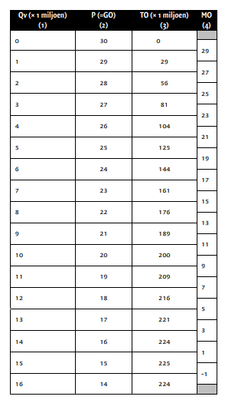

Slide 17
Les 2:

Slide 18
Maak opgave 2.6
10 minuten de tijd
Vandaag gaan we tot en met 2.9 maken, je kan alvast verder lezen/maken.
15
14
13
12
11
10
8
9
5
6
7
4
3
1
2

Slide 20
Wat valt op!
als we de prijs van 29 naar 28 verlagen.
Gaan we van 1 miljoen naar 2 miljoen klanten.
We lopen dan wel 1 miljoen keer 1 euro mis (oude prijs 29 nu 28) maar krijgen daar uiteindelijk 1 miljoen keer 28 euro extra voor (tenslotte we verkopen 1 miljoen extra producten)
Verlagen we de prijs van 15 naar 14.
Dan lopen we 15 miljoen keer 1 euro mis. En krijgen maar 1 miljoen keer 14 euro extra (we gaan dus minder omzet draaien, vandaag MO = -1)

Slide 21
Oriëntatieopdracht:
Bedenk individueel (in je eentje) wat je naast tabel 2.2 nog meer wilt weten als je producten gaat verkopen.
Of is deze informatie genoeg om je strategie te bepalen.
Schrijf je argumenten op. Het beste argument wint de opruimlied keuze.
3 minuten de tijd.
4
3
1
2

Slide 22
Wat weten we met tabel 2.2
Voor welke prijs we welke hoeveelheid producten kunnen verkopen.
Is maar de helft van het verhaal!
Want we weten nu wel hoeveel centjes we verdienen maar hebben nog geen idee hoeveel ons alles gaat kosten.
En dat willen we weten want
Totale winst = totale opbrengst – totale kosten.
Tabel 2.2 = prijs van 15 hoeveelheid van 15 miljoen totale opbrengst van 225.
Betekend niet dat dan de winst ook maximaal is.
Misschien zijn de kosten wel heel erg hoog!!

Slide 23
Maak opgave 2.7
8 minuten de tijd
Vandaag gaan we tot en met 2.9 maken, je kan alvast verder lezen/maken.
15
14
13
12
11
10
8
9
5
6
7
4
3
1
2

Slide 24
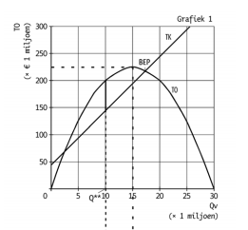

Slide 26
Als we de opbrengst en de kosten weten kunnen we winst berekenen!
Voor maximale winst geldt MO = MK.
Dan weten we altijd alleen de Q!!!!!!!!!
Daarmee gaan we opbrengst en kosten berekenen en daarmee de winst.

Slide 27
Maak opgave 2.8 en 2.9
15 minuten de tijd
Eerder klaar? Ander vak!
Als we tijd hebben bespreken we het zo na!
15
14
13
12
11
10
8
9
5
6
7
4
3
1
2

Slide 29
